Slide 1


Soutenance Projet 3 : Aidez Macgyver à s’échapper !

Slide 2
Déroulement
Présentation
Contexte du projet
Choix de l’algorithme
Démonstration
Coulisses du projet (difficultés/solutions etc.)
Impressions

Slide 3


Slide 4
Se présenter
Nom : Sengmany
Prénom : Nicolas
Reconversion professionnelle Python
Désir d’épanouissement professionnel

Slide 5

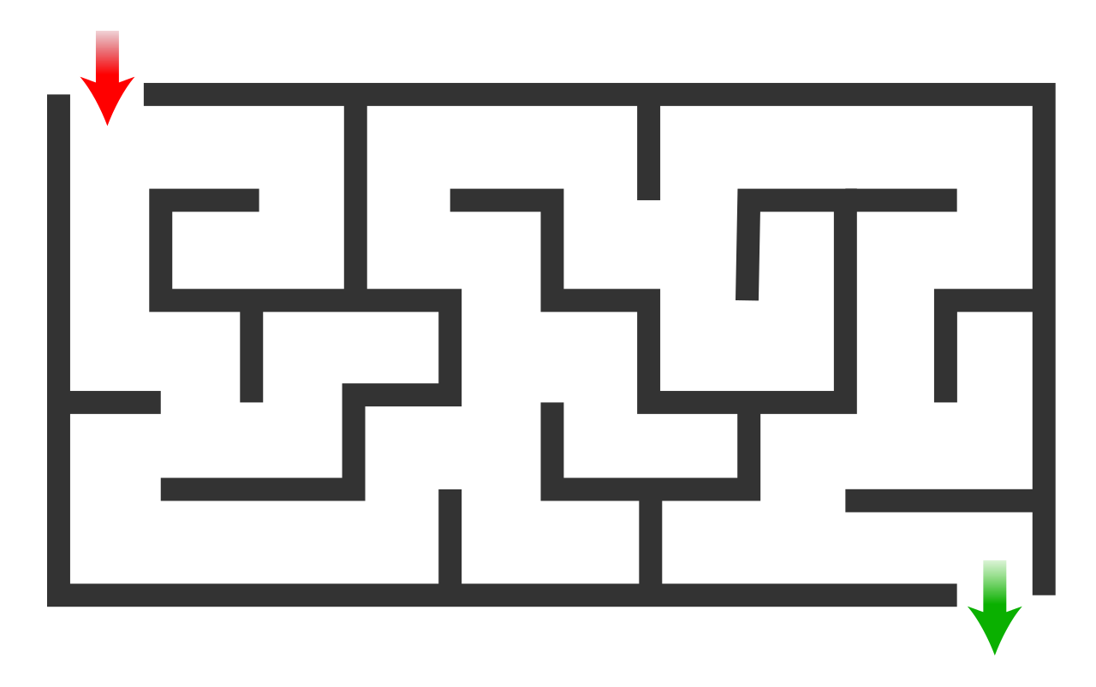


Contexte du projet 1/2
Entrée
Objet
Sortie

Slide 6
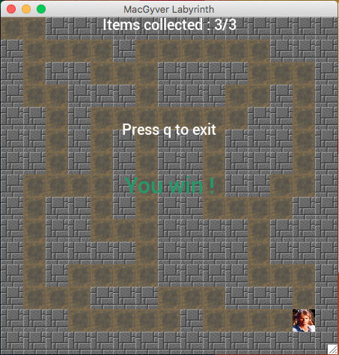
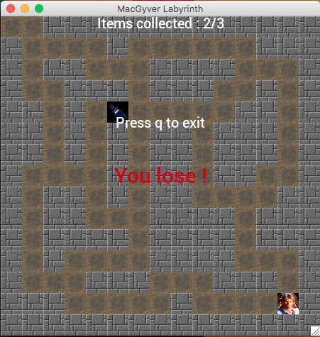
Contexte du projet 2/2 : Fin du jeu

Slide 7
Livrables à fournir
Programme hébergé sous Github
Document justifiant le choix de l’algorithme

Slide 8
Contraintes
PEP8
Environnement virtuel utilisant python 3
Code en anglais
Affichage avec Pygame

Slide 9
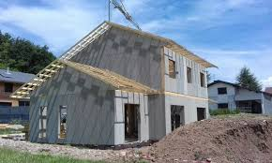
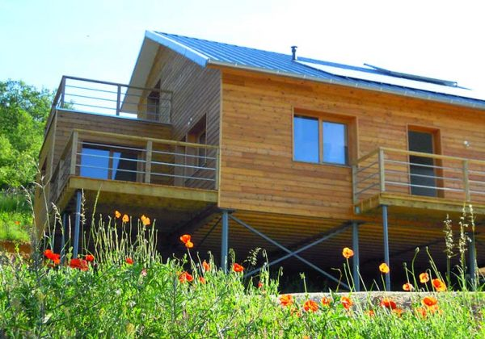
Démarche adoptée
I°) Fondations
II°) Décoration

Slide 10
Choix de l’algorithme (1/2)
MapSelector
init()
init()
« move_functions() »
pick_item()
Character
main
Gameboard
ItemManagement
init()
position_item()
KeyManagement
select_key()
display_map()
display_inventory()
display_victory_text()
display_failure_text()
display_stop_game()
Displayer

Slide 11
Choix de l’algorithme (2/2)

Slide 12

Démonstration du jeu

Slide 13
Dans les coulisses du jeu
Difficultés
Solutions
Classes
Méthodes de travail, création d’automatismes
Lire les cours et pratiquer
Poser ses idées sur papier
Se documenter
Faire régulièrement des commit sur Github

Slide 14
Pour finir ?
Acquérir concepts pour un novice
Prendre le temps de réfléchir avant de coder
Travail enrichissant (actualiser ses connaissances, humilité)

Slide 15

Merci pour votre attention !

